Slide 1
Video Summarization
Trường Đại học Khoa học tự nhiên, ĐHQG TpHCM
Khoa Công nghệ thông tin - Chuyên ngành Thị giác máy tính
Nhóm 2
Chung Kim Khánh (19127644)
Phạm Nguyễn Anh Quốc (19127534)

Slide 2
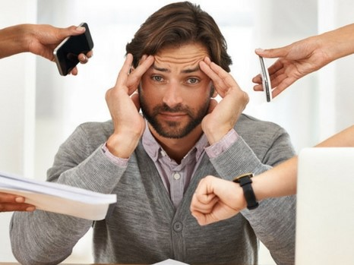
Tại sao cần tóm tắt video ?
1
Cho biết thông tin chính và nội dung quan trọng trong video
2
Trình bày ngắn gọn nội dung (trong các buổi hội thảo…)
3
Người xem quá bận để xem toàn bộ nội dung video

Slide 3
Một số ứng dụng rộng hơn
Tìm kiếm thông tin
Ngắn gọn hơn
Phân loại, phê duyệt
Truyền thông
Vestibulum congue tempus
Tìm kiếm thông tin một cách nhanh chóng, hiệu quả và chính xác giữa vô vàn thông tin
Thông tin được ngắn gọn hơn nhưng mang nội dung trọng tâm toàn bộ video
Hỗ trợ trong việc tạo ra trailers và các tập ngắn của phim truyền hình dài tập
Tóm tắt lại nội dung chính đã diễn ra trong ngày giúp cho việc giám sát và bảo mật hiệu quả hơn về mặt thời gian
Tạo điều kiện thuận lợi cho người phê duyệt và đưa video vào đúng nhóm nội dung của nó
1
2
3
4
5

Slide 4
Làm sao để tóm tắt một văn bản ?
Đọc và hiểu
Lập bản thảo
Cô đọng
Diễn giải
Trước tiên hãy đọc và đảm bảo rằng bạn hiểu nó
Lập dàn ý cho bài viết liệt kê các điểm chính
Cô đọng các điểm chính, bản tóm tắt phải xấp xỉ 1/4 bản gốc
Sử dụng các từ / cấu trúc ngôn ngữ khác nhau để viết thành các câu hoàn chỉnh trong đoạn văn

Slide 5
Phân loại tóm tắt video
Bao gồm các yếu tố âm thanh và chuyển động mang lại khả năng tường thuật và biểu cảm, cũng như lượng thông tin được truyền tải cao hơn.
Storyboard không bị giới hạn về thời gian hoặc đồng bộ hóa, và do đó, chúng mang lại sự linh hoạt hơn về mặt tổ chức dữ liệu
Video storyboard
Video skim

Slide 6
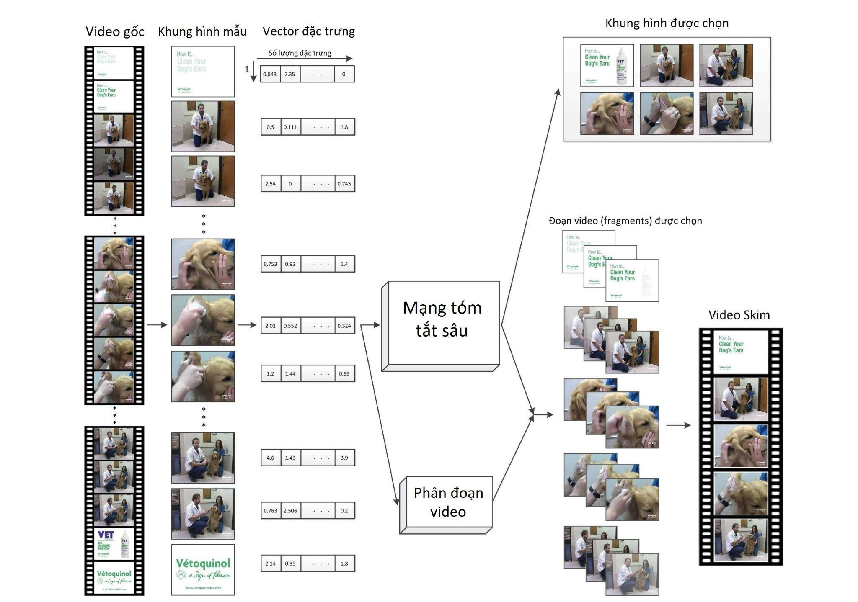
Tóm tắt dựa trên deep-learning

Slide 7
Trình bày nội dung trực quan của video
với sự trợ giúp của vectơ đặc trưng
Trích xuất vector đặc trưng
Chiến lược lấy mẫu frames
Các vectơ đặc trưng được trích xuất
ở frame-level, cho tất cả các frame hoặc cho một tập hợp con của chúng
vd: xử lý 2 khung hình mỗi giây
lưu trữ thông tin ở mức chi tiết và nắm động lực của nội dung trực quan

Slide 8
Mạng nơ-ron huấn luyện trước
(pre-trained neural networks)
1
2
Trong kỹ thuật tóm tắt dựa trên deep-learning, nội dung trực quan của frames được thể hiện bằng các vector đặc trưng sâu - được trích xuất với sự trợ giúp của mạng nơ-ron huấn luyện trước
Sau đó, các đặc trưng sẽ được sử dụng bởi một mạng tóm tắt sâu - được train bằng cách cố gắng giảm thiểu một objective function hoặc một tập hợp các objective function.

Slide 9
Đầu ra sau khi huấn luyện
tập hợp các key-frame
tạo thành video storyboard tĩnh
Đối với video storyboard, phải tương tự với bộ key-frames do con người chọn và thể hiện sự dư hình ảnh tối thiểu.
L = p · T
trong đó, T là thời lượng video gốc, p là tỷ lệ "phần tóm tắt"/"thời lượng video gốc" (p = 0.15 là giá trị điển hình, nghĩa là phần tóm tắt không quá 15% video gốc)
tập hợp các video key-fragments
tạo thành một video skim
Đối với phần video skim, thường phải bằng hoặc nhỏ hơn độ dài L được xác định trước.
một video skim yêu cầu các segmentation phải liên tục và không chồng chéo, thống nhất về mặt hình ảnh và thời gian cung cấp một bản trình bày liền mạch của một phần câu chuyện.

Slide 10
Liên quan đến loại dữ liệu được sử dụng
Video summarization được chia thành hai phương pháp
Chỉ sử dụng phương thức trực quan của video để trích xuất đặc trưng và tìm hiểu tóm tắt theo cách có giám sát (nhưng yếu) hoặc không giám sát.
Đơn phương
Khai thác metadata văn bản có sẵn và tóm tắt theo ngữ nghĩa/danh mục theo cách được giám sát bằng cách tăng mức độ liên quan giữa ngữ nghĩa của bản tóm tắt và ngữ nghĩa của metadata hoặc danh mục video liên kết
Đa phương

Slide 11
Liên quan đến chiến lược training
Video summarization được chia thành hai loại
Dựa trên tập dữ liệu có chú thích sự thật cơ bản do con người gắn nhãn (dưới dạng video tóm tắt), dựa vào đó họ cố gắng khám phá tiêu chí cơ bản cho việc lựa chọn frame/fragment và tóm tắt.
Có giám sát
Khắc phục được nhu cầu về dữ liệu chân thực, dựa trên cơ chế học hỏi chỉ yêu cầu một bộ sưu tập đủ lớn các video gốc cho quá trình training của họ.
Không giám sát
Các nhãn yếu ít tốn kém hơn được sử dụng, chúng không hoàn hảo so với toàn bộ các chú thích của con người, nhưng vẫn có thể được sử dụng để tạo ra các mô hình dự đoán mạnh mẽ.
Bán giám sát

Slide 12
Thực nghiệm
Framework được sử dụng để Tóm tắt video ở đây là Caffe.
Bước 1: Training Classify
Training mô hình Mạng học sâu (Deep Neural Network) bằng những tập dữ liệu đã được gắn nhãn trước.
Dữ liệu được tham khảo và lấy trên Kaggle.
Bước 2: Object Detection
Sử dụng mô hình SSD (Single Shot MultiBox Detector)
Để hiểu được ý tưởng mà mô hình sử dụng, đầu tiên ta hãy tìm hiểu xem tên của mô hình có ý nghĩa gì:
_ Single Shot: Có nghĩa là việc định vị và phân loại đối tượng được thực hiện trên 1 phase duy nhất từ đầu đến cuối.
_ MultiBox: Tên của kỹ thuật về bounding box được sử dụng bởi Szegedy và cộng sự.
_ Detector: Mạng này có khả năng nhận biết và phân loại được đối tượng.
Bước 3: Loại bỏ những frames không có object hoặc không thoả giá trị “threshold”

Slide 13
Thực nghiệm
1
2
3
Training Classify
Object Detection
Loại bỏ frames
Huấn luyện mô hình Mạng học sâu bằng tập dữ liệu được gắn nhãn trước.
Dữ liệu được tham khảo và lấy trên Kaggle.
Sử dụng mô hình Single Shot MultiBox Detector .
Để hiểu được ý tưởng mà mô hình sử dụng, ta hãy tìm hiểu xem tên của mô hình có ý nghĩa gì.
Loại bỏ những frames không có object hoặc không thoả giá trị “threshold”

Slide 14
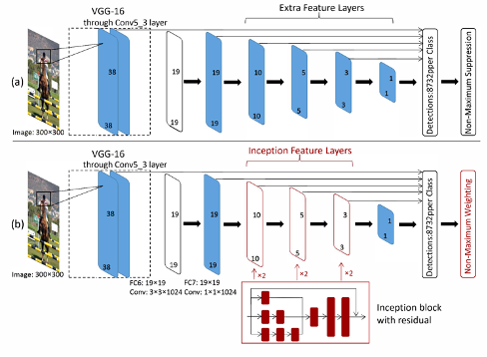
Ta có thể thấy trên lưu đồ, kiến trúc của SSD được xây dựng trên VGG-16 được loại bỏ tầng fully-connected. Lý do mà VGG-16 được sử dụng như tầng cơ sở là vì sự hiệu quả của nó trong bài toán phân loại ảnh với các ảnh có độ phân giải cao. Thay vì sử dụng tầng fully-connected của VGG, một tập các tầng convolution phụ trợ (cụ thể là 6 trong lưu đồ) được thêm vào, vì vậy ta có thể trích xuất được các features với nhiều tỉ lệ khác nhau, và giảm gần kích thước của đầu vào trong từng tầng mạng.

Slide 15
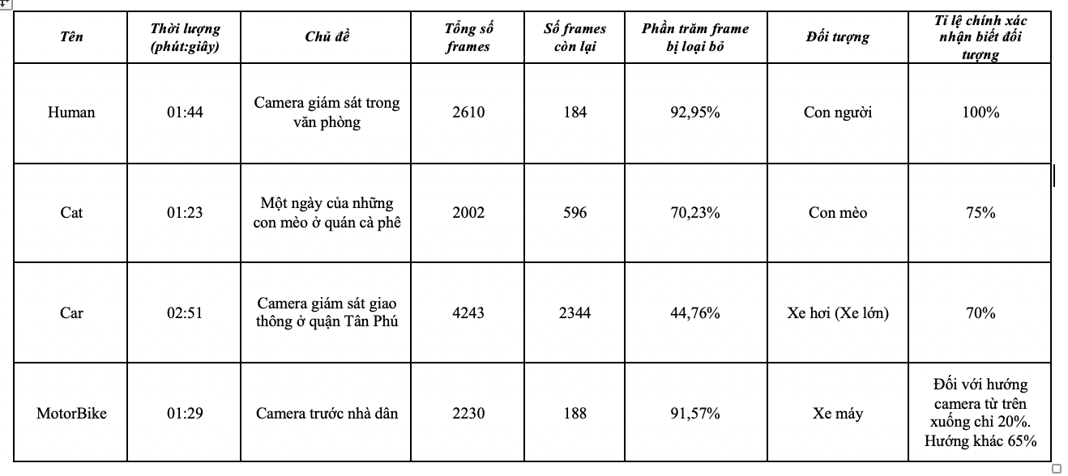
Kết quả thực nghiệm

